Slide 1
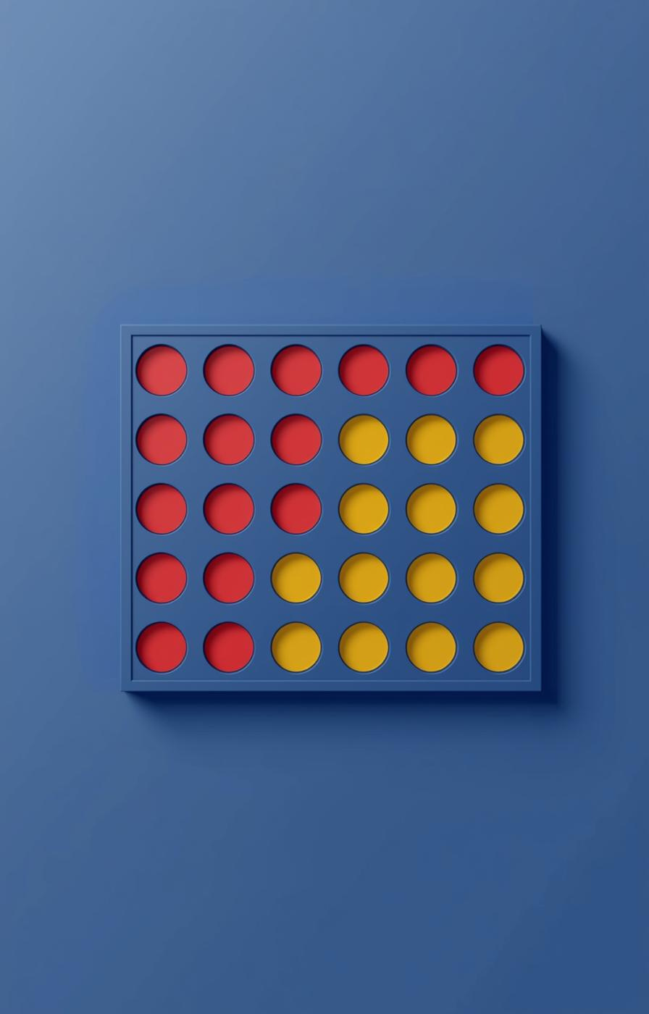

Projet
Puissance 4 Web
https://github.com/PayetGabriel/power-4.git
Timéo , Gabriel , Clement

Slide 2

Problématique & Objectifs
Identification des enjeux et buts
Problème identifié
Objectifs mesurables
motivation
Connection a la BDD
Esthétique et échelle du FrontEnd
Problème de Priorité du code
Sécuriser les données utilisateurs
Gérer les Animations jeton
Gérer les liens entre les différentes pages
Produire un résultat concret et esthétique
Etre fier du projet rendu

Slide 3
État de l’art
Analyse des solutions existantes
Limites actuelles
Solution Possibles
Sécurisation de Url
IA de jeu intelligente
Utilisation de HTTPS
IA simple embarquée

Slide 4
Architecture & Technologies
Architecture
Technologies / langages
Code Organization
Pattern MVC
Base de données MySQL via XAMPP
Architecture modulaire
Golang
Html
Css
Java Script
Dossiers et sous Dossiers
Main lançant le jeu
FrontEnd a part

Slide 5

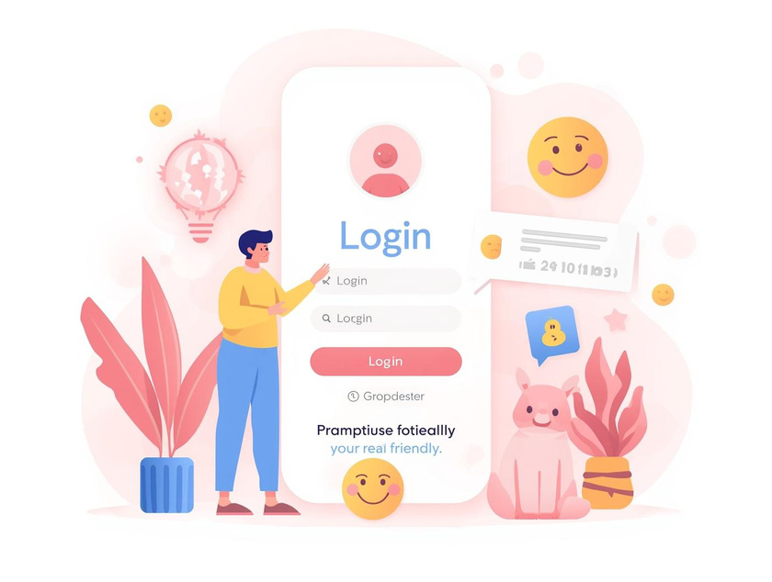

Fonctionnalités Clés
Modes de Jeu
Login / Register
Mode Clair/Sombre

Slide 6
Données & Performance
Analyse des résultats et contraintes
Jeu de données
Contraintes techniques
Métriques de performance
Stockage MySQL : ID, Username, Password haché (Hash64)
Données dédiées à l'authentification uniquement
Performances variables selon configuration PC
Mode local : 2 joueurs en tour par tour
Interface réactive avec animations fluides
Connexion rapide à la base de données
Gameplay stable et sans latence

Slide 7
Qualité et Sécurité
Approches pour assurer la robustesse
Outils de test
Bonnes pratiques
Résultats obtenus
Tests manuels à chaque modification du code
Vérification continue du bon fonctionnement
Mots de passe hachés
Code commenté et fonctions clairement nommées
Projet fonctionnel et abouti
Problèmes identifiés et résolus
Base solide pour évolutions futures

Slide 8
Limites et Perspectives
Analyse des défis et solutions
Limites identifiées
Pistes d’amélioration
Perspectives d’évolution
Absence d'IA pour jouer contre l'ordinateur
Pas de mode multijoueur en ligne
Dépendance à XAMPP et environnement local
Intégration d'une IA avec niveaux de difficulté
Développement du mode multijoueur en ligne
Système de points avec classement et animations
Modes de jeu alternatifs (gravité inversée, etc.)
Déploiement en ligne et version mobile

Slide 9

Équipe
Timéo Dampierre
Fonction backend jeu , logique du Frontend et Bdd
Gabriel Payet
Style Css et Logique FrontEnd , animation Jeton
Clement Gonzaga
Page d’accueille , Backend , et Animation Jeton
Répartition des rôles et responsabilités

